Slide 1
Chapter 12 review
Paco
Pablo
juan
Ch. 12

Slide 2
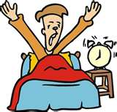
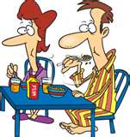
Vocab.
Despertarse
Dormirse
Desayunarse
Lavarse

Slide 3
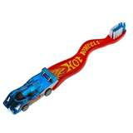
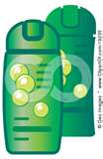
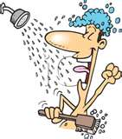
Vocab. Cont.
Cepillo De Dientes
Champú
Un barra de jabon
Peine
Tomar una ducha

Slide 4
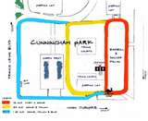
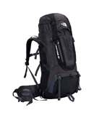
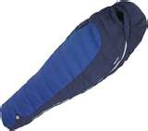
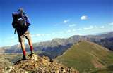
Vocab. Cont.
Tomar una Gira
Ir a pie
Mochilla
Saco De dormir
Dar una caminata

Slide 5
Verbos Reflexivos
Reflexive verbs are used to tell what people do for themselves
The forms of a reflexive verb:
Yo – o Nosotros – amos
Tú - as Vosotros – áis
Él/ella – a Ellos/ellas – an
Since the same person is both performing and receiving the action a reflexive pronoun has to be used
Reflexive Pronouns
Me Nos
Te Os
Se Se
Examples:
Ellos se levantan a las seis y media.
Ellos se bañan a las siete menos cuarto.
Maria se duerme enseguida.

Slide 6
Verbos Reflexivos Cont.
In the negative form, no is placed before the reflexive pronoun
Example:
¿No te lavas las manos?
La familia Martínez no se deseyuna en el comedor.
e to ie stem changes
Divertirse
Sentarse
Despertarse
o to ue stem changes
Acostarse
Dormirse

Slide 7
Quiz

Slide 8
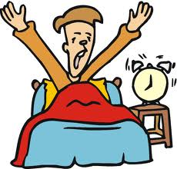
Define These Vocabulary Words
Despertarse
To Wake Up

Slide 9
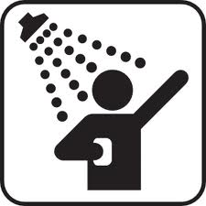
Define These Vocabulary Words
Lavarse
To Wash

Slide 10
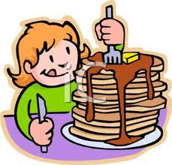
Define These Vocabulary Words
Desayunarse
To Eat Breakfast

Slide 11
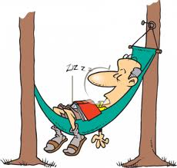
Define These Vocabulary Words
Dormirse
To Go To Sleep

Slide 12
Define These Vocabulary Words
Cepillo de Dientes
A Toothbrush

Slide 13
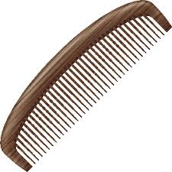
Define These Vocabulary Words
Peine
A Comb

Slide 14
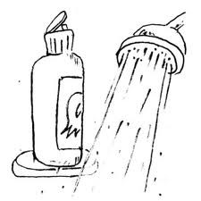
Define These Vocabulary Words
Champú
Shampoo

Slide 15
Conjugate These Sentences
Yo dormise en la cama.
Answer: Yo me duermo en mi dormitorio.

Slide 16
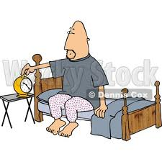
Conjugate These Sentences
Yo acostarse a la diez y media
Answer: Yo me acuesto a la dies y media

Slide 17
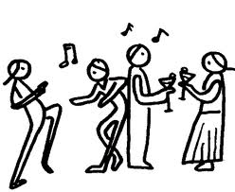
Conjugate These Sentences
Yo divertirse en la fiesta de mi amigo.
Answer: Yo me divierto en la fiesta de mi amigo.

